Slide 1


Contracampaña
Movimiento Ciudadano vs
Encuentro Social

Slide 2

¿Qué proponemos?

Slide 3

¿Qué proponemos?

Slide 4

¿Qué proponemos?

Slide 5

¿Qué proponemos?

Slide 6

¿Qué proponemos?
Notes:
Video

Slide 7
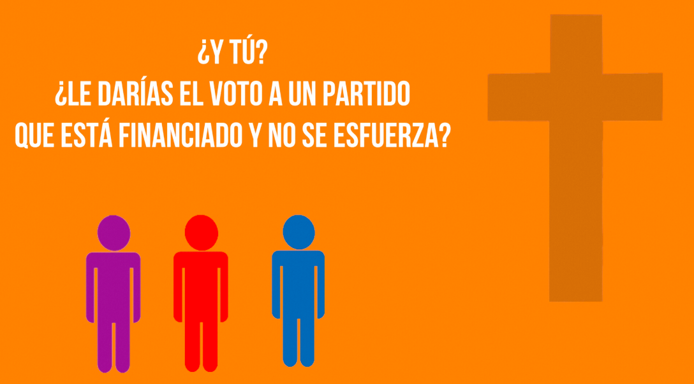
¿Qué proponemos?
Notes:
Audio

Slide 8

¿Qué proponemos?

